Slide 1
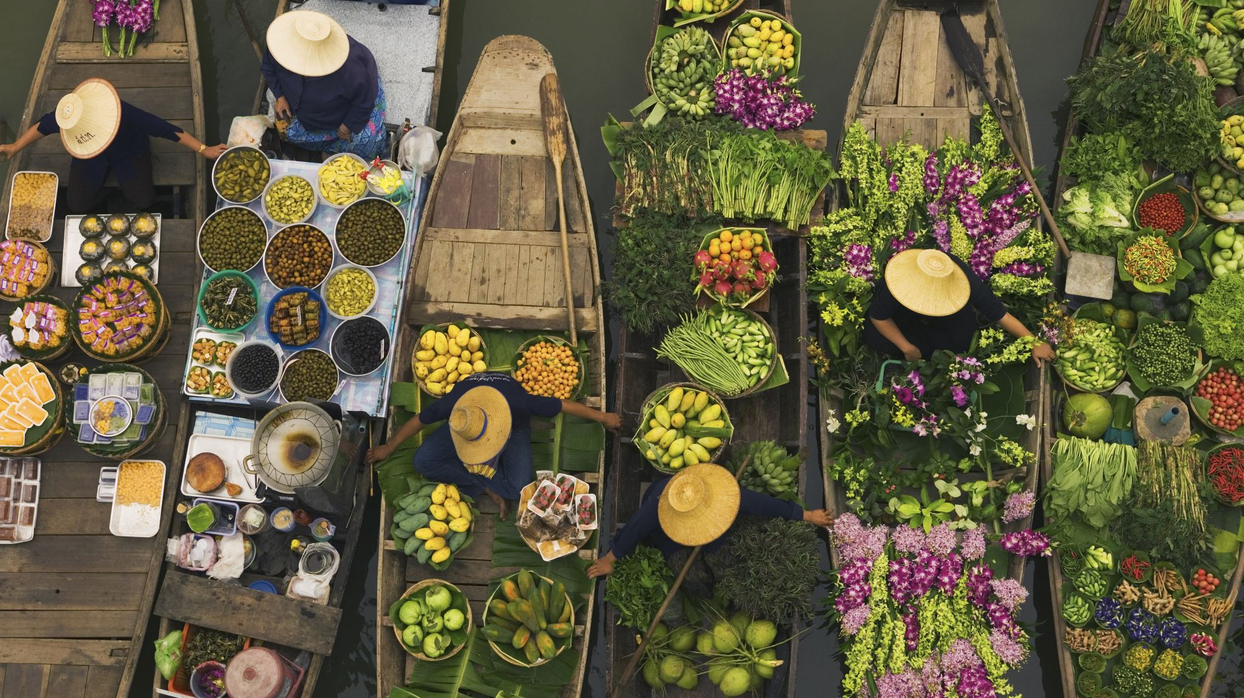
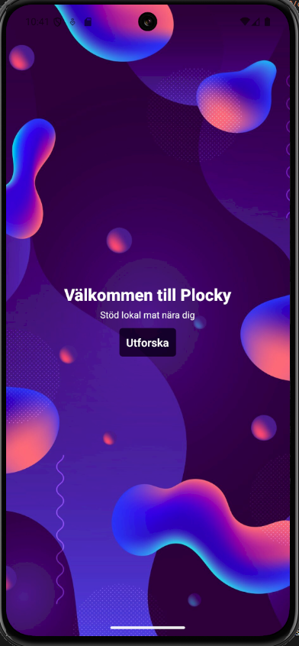
Plocky - Lokal mat nära dig
Upptäck och stöd lokala producenter

Slide 2
Vad är Plocky?
Huvudfunktioner
• Upptäck lokala butiker via karta
• Filtrera efter kategori
• Lägg till din egna lokala handel
• Vägbeskrivning

Slide 3
Teknik i appen
• React Native + Expo
• Linking, Modal, Image, Keyboard, KeyboardAvoidingView
• Expo-maps, Expo-image, Expo-image-picker, Expo-location
• Zustand (store) och react-hook-form
Notes:
Tanken var att använda zustand och kombinera det med asyncstorage för att appen skulle komma ihåg nya butiker vid omstart men efter en del strul så la jag det åt sidan. Nu fungerar det lite bara som in-memory

Slide 4
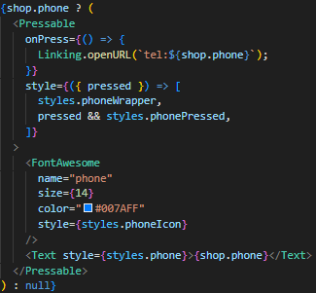
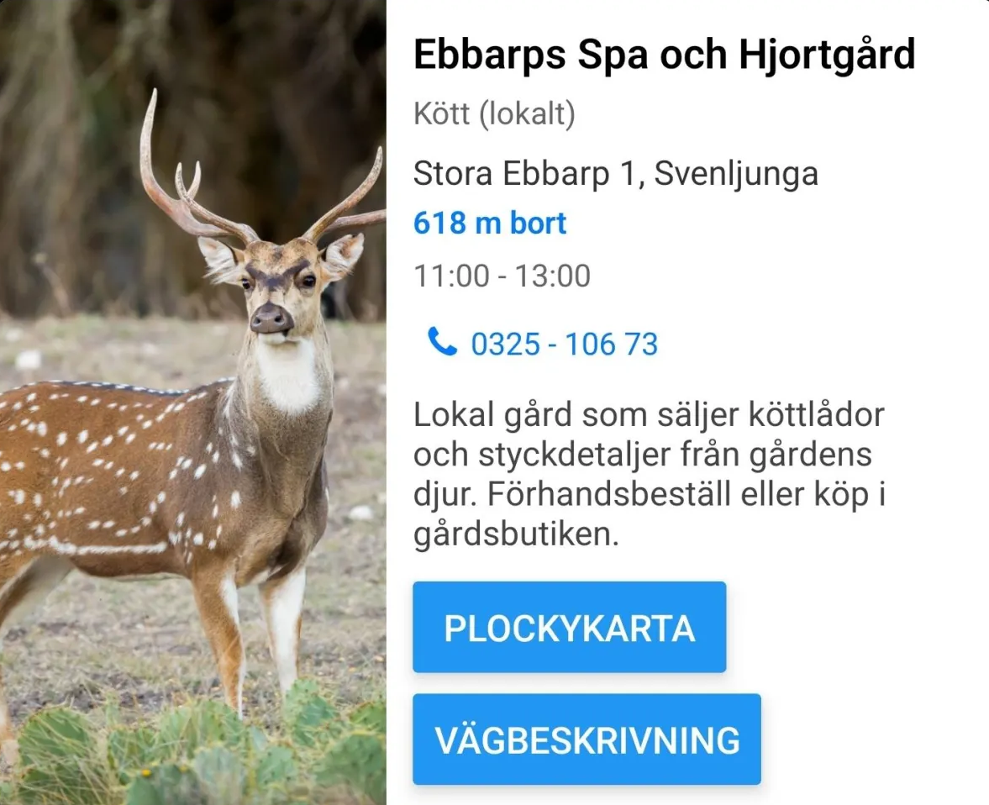
import { Linking } from “react-native”;

